Slide 1
Kurzvorstellung eAU und eRezept

Slide 2
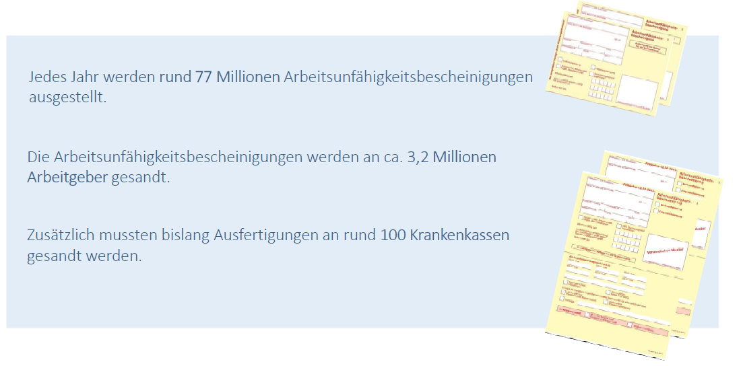
Elektronische Arbeitsunfähigkeitsbescheinigung (eAU)

Slide 3
Elektronische Arbeitsunfähigkeitsbescheinigung (eAU)
Beim bisherigen Verfahren erhielt der Arbeitnehmer im Krankheitsfall vom Arzt jeweils eine Arbeitsunfähigkeits-bescheinigung für den Arbeitgeber als auch eine Arbeitsunfähigkeitsbescheinigung für die Krankenkasse ausgehändigt. Diese war beim Arbeitgeber sowie bei der Krankenkasse i. d. R. in Papierform einzureichen. Dies bedeutete zusätzliche Wege für eine Abgabe vor Ort bzw. per Post.

Slide 4
Elektronische Arbeitsunfähigkeitsbescheinigung (eAU)
Neues Verfahren:
Phase 1: Elektronischer Versand der eAU an Krankenkassen
Seit dem 01.07.2022 müssen Patienten dank der eAU ihre Krankmeldung nicht mehr selbst an die Krankenkasse übersenden. Die Praxen erledigen dies mit Hilfe eines E-Mail-Dienstes innerhalb der Telematik Infrastruktur (TI), dem Dienst für Kommunikation in der Medizin (KIM).
Die Software erkennt automatisch die richtige Krankenkasse und versendet dies nach Freigabe vom Arzt. Die Daten werden in der Praxissoftware gespeichert.
Die Patienten haben weiterhin die Pflicht der Übergabe an den Arbeitgeber und bekommen zwei einfache Papierausdrucke (einen für die eigene Ablage). Diese erstellt der Arzt über das Praxisverwaltungssystem (PVS) und gibt sie dem Patienten unterschrieben mit.

Slide 5
Elektronische Arbeitsunfähigkeitsbescheinigung (eAU)
Phase 2: Elektronischer Versand der eAU an Arbeitgeber
Ab 01.01.2023 (!) wird auch die Weiterleitung der eAU an den Arbeitgeber nur noch digital erfolgen. Zuständig dafür sind dann die Krankenkassen.
Versicherte müssen ihren Arbeitgeber dann nur noch über ihr Fehlen und die Dauer informieren.
Übergangsphase:
Vertragsärzte sind weiterhin verpflichtet, ihren Patienten auf Wunsch eine AU-Bescheinigung auf Papier auszudrucken.
Optional können Patienten auch einen unterschriebenen Ausdruck für den Arbeitgeber erhalten. In jedem Fall reicht dem Arbeitnehmer nun die Papierbescheinigung als gesetzlich vorgesehenes Beweismittel, um das Vorliegen der Arbeitsunfähigkeit nachweisen zu können.

Slide 6
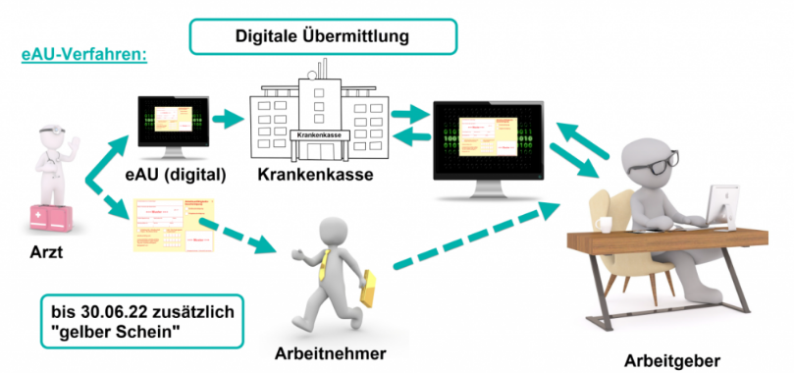
Elektronische Arbeitsunfähigkeitsbescheinigung (eAU)
Bei der elektronischen Arbeitsunfähigkeitsbescheinigung (eAU) entfällt der „Papierkram“ rund um den „gelben Schein“. In diesem digitalen Verfahren wird keine sichtbare Arbeitsunfähigkeitsbescheinigung mehr ausgestellt, stattdessen werden Datenpakete zwischen Arzt, Krankenkasse und Arbeitgeber übertragen.

Slide 7
Elektronische Arbeitsunfähigkeitsbescheinigung (eAU)
Was muss der Arbeitgeber tun?
Die Abfrage der eAU Teil B erfolgt, wie es die Arbeitgeber bereits von den anderen Arbeitgeberverfahren (DEÜV und Entgeltersatzleistungen etc.) kennen, über den KOM-Server (GKV-Kommunikationsserver). Dieser Kommunikationsserver übernimmt im Datenaustauschverfahren die Rolle einer neutralen Datendrehscheibe und bildet die Schnittstelle vom Arbeitgeber zu den Datenannahmestellen.
Zur Abfrage durch den Arbeitgeber bei der Krankenkasse dürfen nur systemgeprüfte Programme verwendet werden. Konkret macht der Arbeitgeber diese Abfrage also über sein Abrechnungsprogramm. Das ist dann die Schnittstelle. Kleine Arbeitgeber werden diesen Part dann i. d. R. über den Steuerberater durchführen lassen.
Das Verfahren zur Datenübertragung muss den jeweils geltenden technischen Standards entsprechen. Für die Übermittlung der Daten sind die Gemeinsamen Grundsätze für die Kommunikationsdaten gemäß § 28b Abs. 1 Satz 1 Nr. 4 SGB IV sowie die Gemeinsamen Grundsätze Technik gemäß § 95 SGB IV in der jeweils geltenden Fassung zu beachten.

Slide 8
Elektronische Arbeitsunfähigkeitsbescheinigung (eAU)
Service-Plus der IKK Südwest: (geplant für IV/2022)
Versicherte, die unsere IKK App nutzen, erhalten zukünftig als besonderen Service in Ihrem Gesundheitscockpit (GeCo) einen digitalen Nachweis in Form einer „eAU-Quittung“ über den Eingang einer elektronischen Arbeitsunfähigkeits-bescheinigung.
Sie können dann die wichtigsten Informationen der eAU direkt in der App einsehen. (Die Darstellung in der App dient allein der Dateneinsicht)

Slide 9
Elektronische Arbeitsunfähigkeitsbescheinigung (eAU)
An die IKK Südwest gesendete eAU (2022): 236.868
eAU-Quote im August 2022 bei ca. 70%

Slide 10
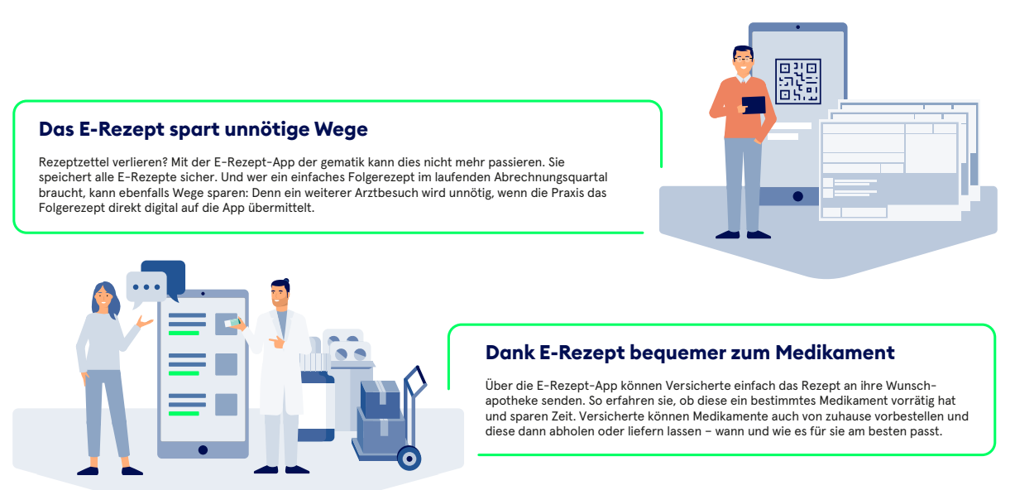
Elektronisches Rezept (eRezept)

Slide 11
Elektronisches Rezept (eRezept)

Slide 12
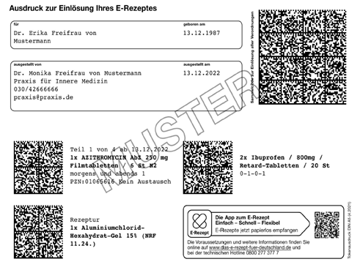
Elektronisches Rezept (eRezept)

Slide 13
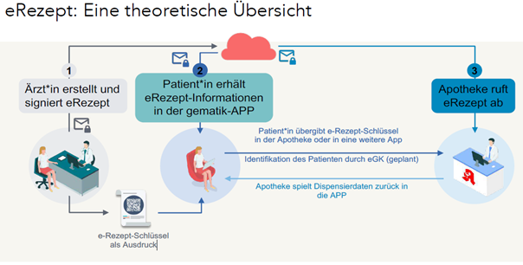
Elektronisches Rezept (eRezept)
Stand August 2022:
bundesweit ca. 250.000 eingelöste eRezepte
Mehr als 12.000 eRezept-fähige Apotheken

